Slide 1
SUDUT-SUDUT DALAM RUANG (BAGIAN 2)
Kwok Hin, ST, M.Pd

Slide 2
Sudut antara Dua Garis
Yang dimaksud dengan
besar sudut antara
dua garis adalah
besar sudut terkecil
yang dibentuk
oleh kedua
garis tersebut
m
k

Slide 3
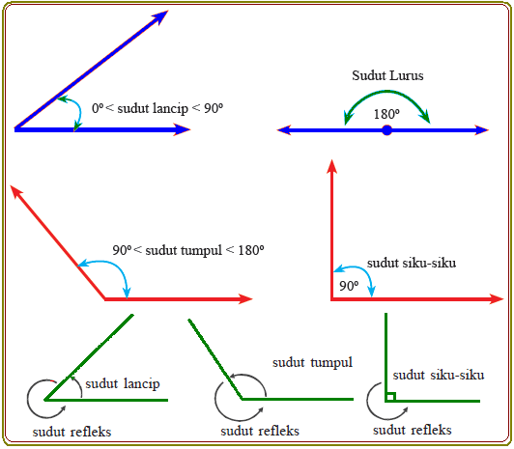
Jenis-Jenis Sudut

Slide 4
Perbandingan Trigonometri

Slide 5
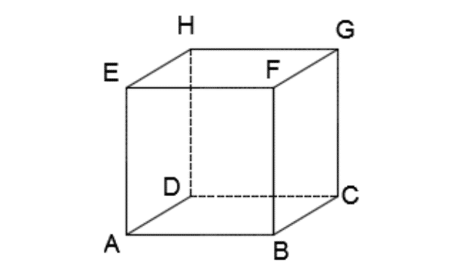
Contoh 1
Diketahui kubus ABCD.EFGH. Tentukan besar sudut antara:
Garis AB dengan garis CD
Garis BC dengan garis DH
Garis AB dengan bidang CDHG
Bidang BCGF dengan bidang EFGH
Bidang BCGF dengan bidang ADHE

Slide 6
Jawaban
Sudut antara :
Garis AB dengan garis CD = 0
Garis BC dengan garis DH =90
Garis AB dengan bidang CDHG =0
Bidang BCGF dengan bidang EFGH = 90
Bidang BCGF dengan bidang ADHE = 0

Slide 7
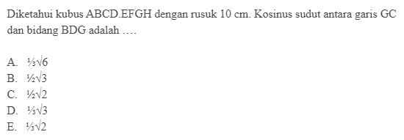
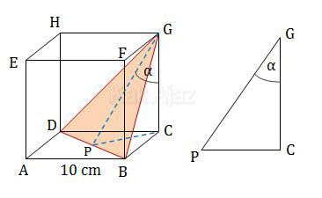
Contoh 2

Slide 8
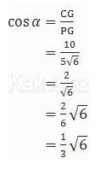
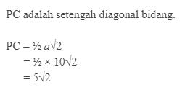
Pembahasan
$$PG=\sqrt{{PC}^{2}+{CG}^{2}}=\sqrt{50+100}$$
$=\sqrt{150}=5\sqrt{6} cm$

Slide 9
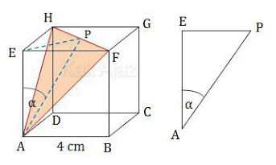
Contoh 3

Slide 10
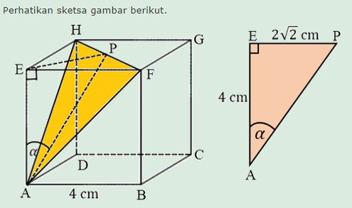
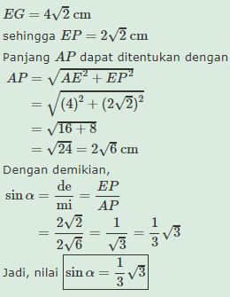
Jawab

Slide 11
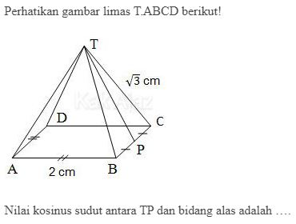
Contoh 4

Slide 12
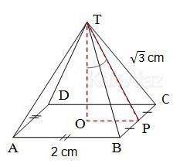
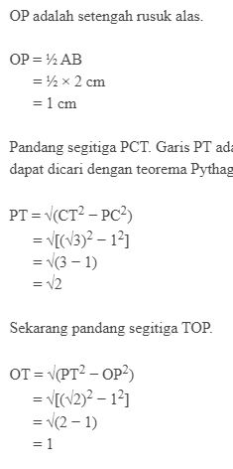
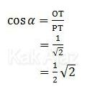
Pembahasan

Slide 13
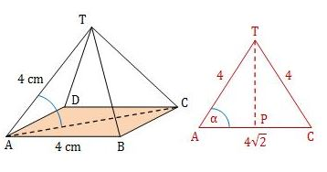
Contoh 5

Slide 14
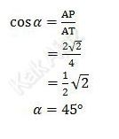
Jawaban

Slide 15
KISI-KISI PTS
KUIS 22 JULI : 2 SOAL
KUIS 27 JULI : 2 SOAL
KUIS 1 AGUSTUS : 2 SOAL
KUIS 5 AGUSTUS : 2 SOAL
KUIS 11 AGUSTUS : 2 SOAL
KUIS 15 AGUSTUS : 2 SOAL
KUIS 22 AGUSTUS : 2 SOAL
KUIS 26 AGUSTUS : 2 SOAL
KUIS 1 SEPTEMBER : 2 SOAL
KUIS 5 SEPTEMBER : 2 SOAL

